Slide 1
(به نام خدا)
مهدی امیری شوکی
مرتضی شهرابی فراهانی

Slide 2
بخش های اصلی
Cell
Piece
Player
Board
main

Slide 3
cell
لیست توابع و متغیر ها
cell(int = 0, int = 0);
int getX();
int getY();
void setX(int);
void setY(int);
private:
int x;
int y;

Slide 4
Enum , map
enum pieceType {King = 0, Queen = 1, Rook = 2, Bishop = 3, Knight = 4, Pawn = 5, None = 6};
enum playerColor {White, Black, none};
map <playerColor, playerColor> rivalMap;

Slide 5
piece
class piece {
public:
cell getPos();
void setPos(cell toSet);
vector <cell> getAttacking();
protected:
cell pos;
bool isAlive;
pieceType type;
vector <cell> attacking;
};

Slide 6
piece
در کلاس piece هر کدام از مهره ها کلاسی به صورت زیر دارند که از کلاس piece
ارث بری انجام میدهد.
class king: public piece {
public:
king(cell);
vector <cell> canGo(playerColor, playerColor colorTable[8][8]);
};

Slide 7
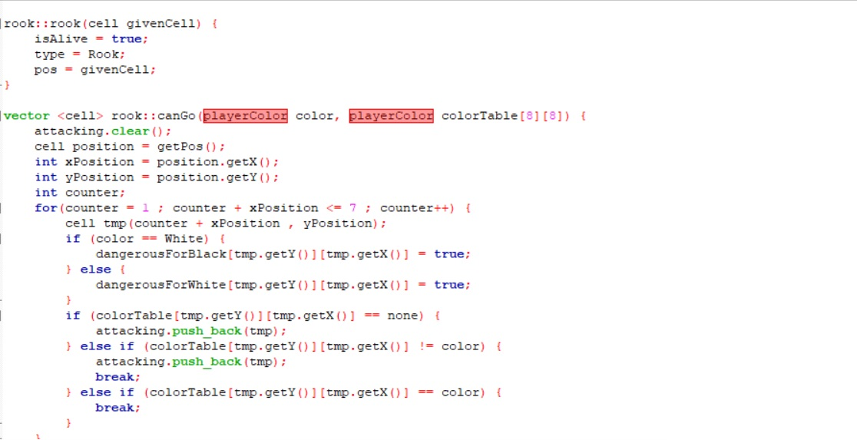
piece

Slide 8
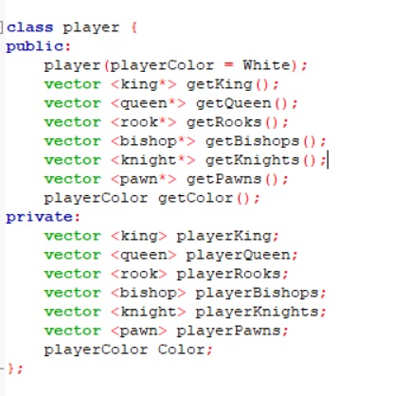
player

Slide 9
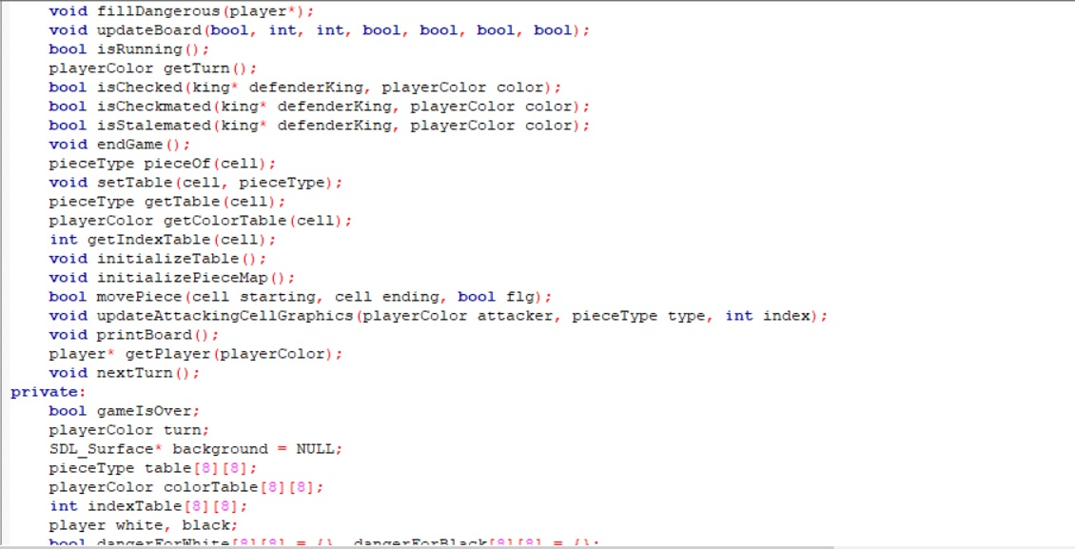
board

Slide 10
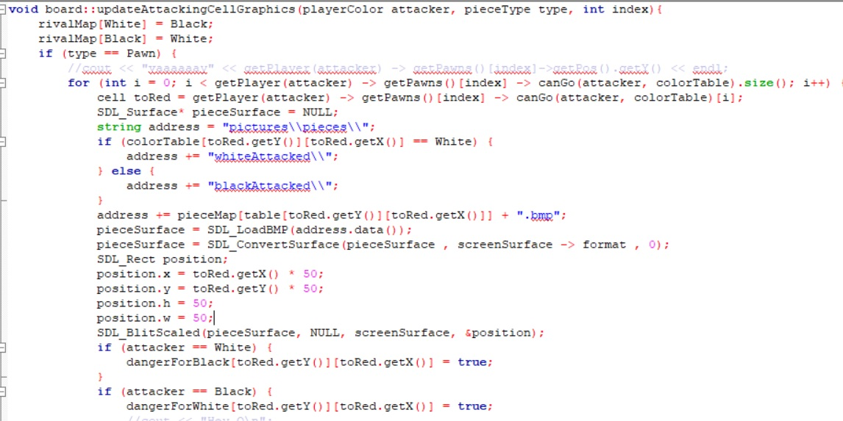
updateAttackingCellGraphics

